Slide 1

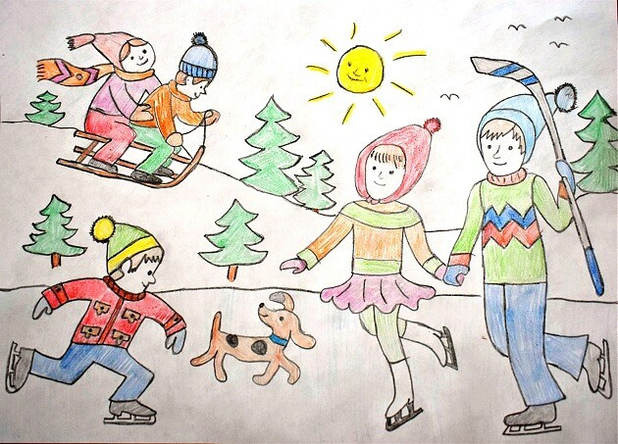
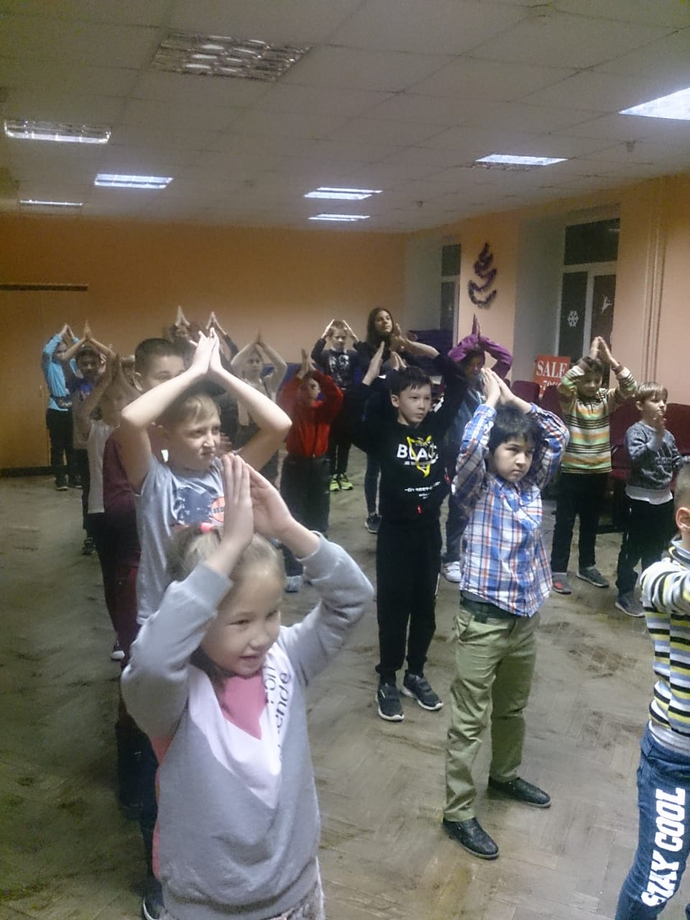
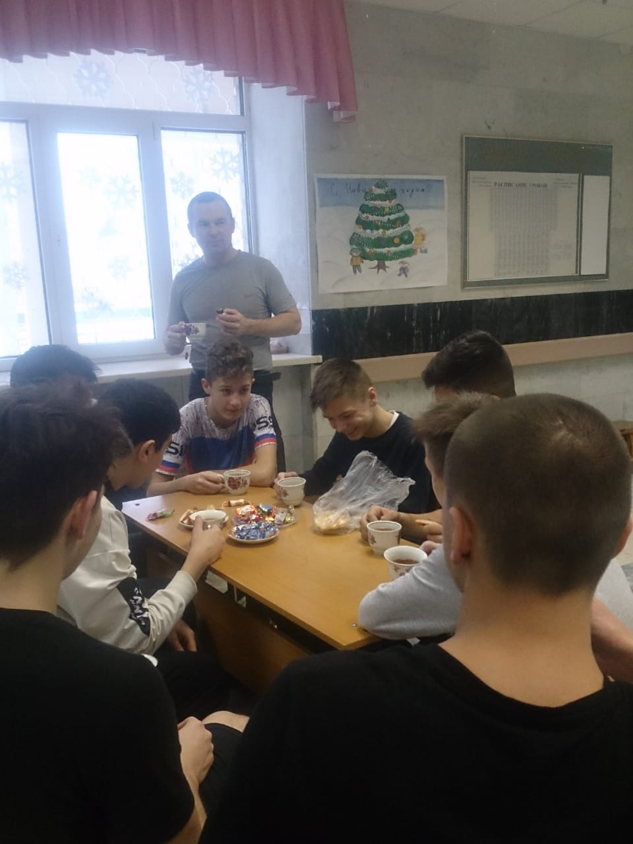
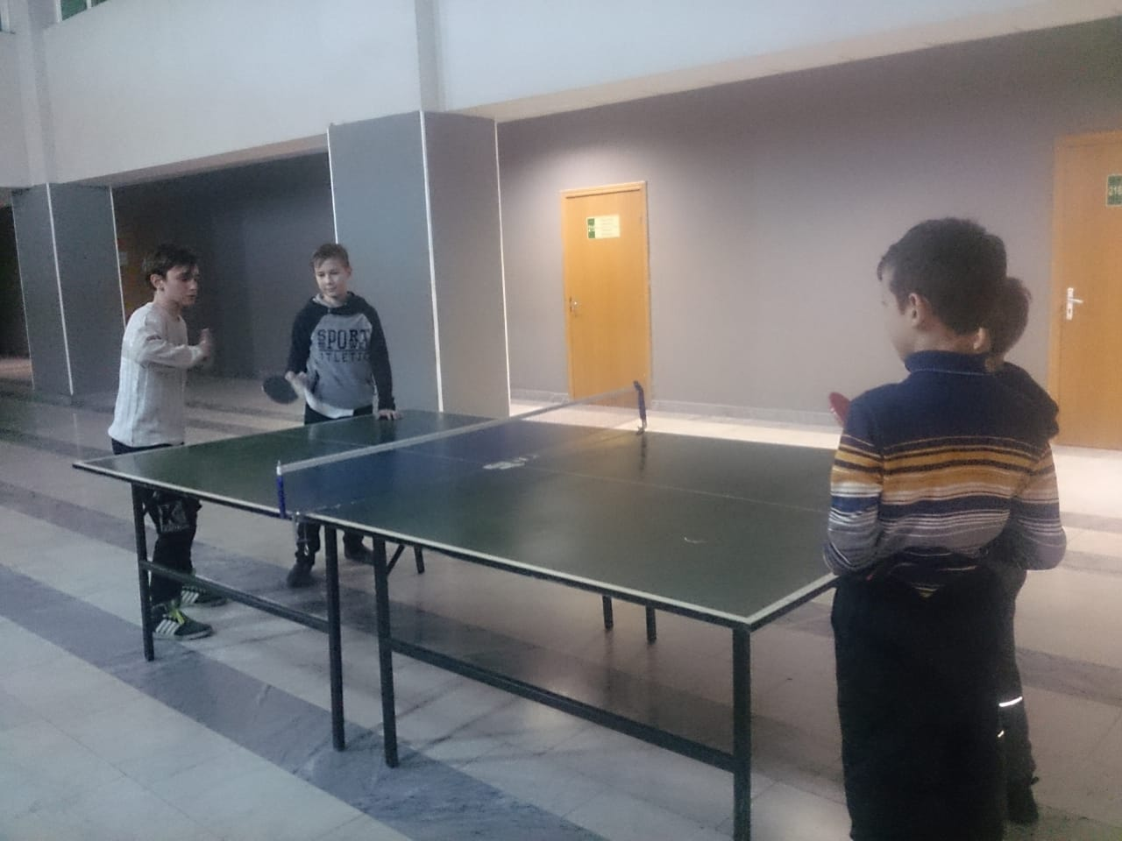
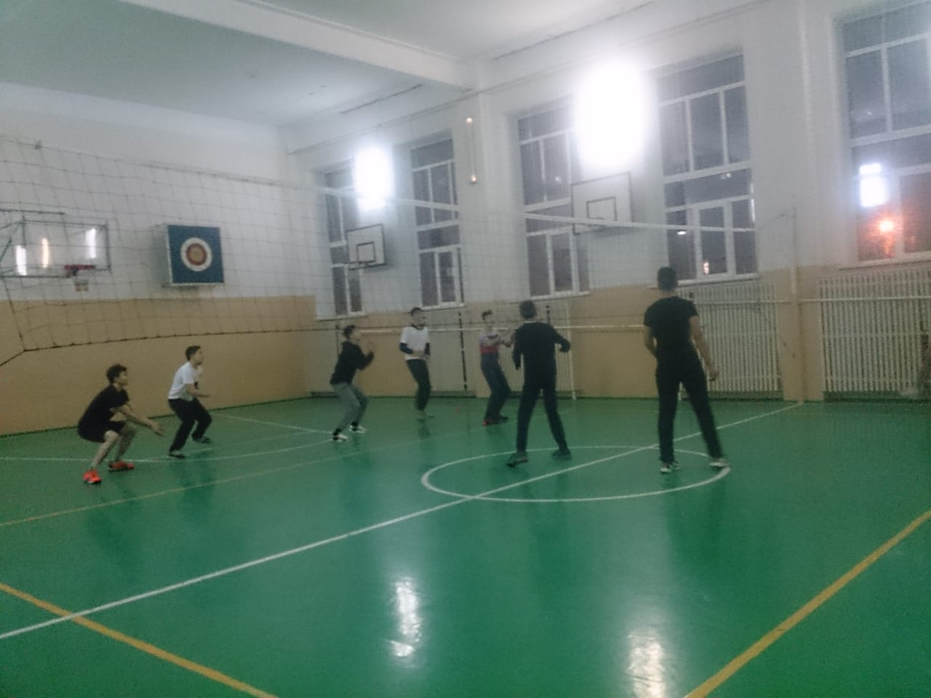
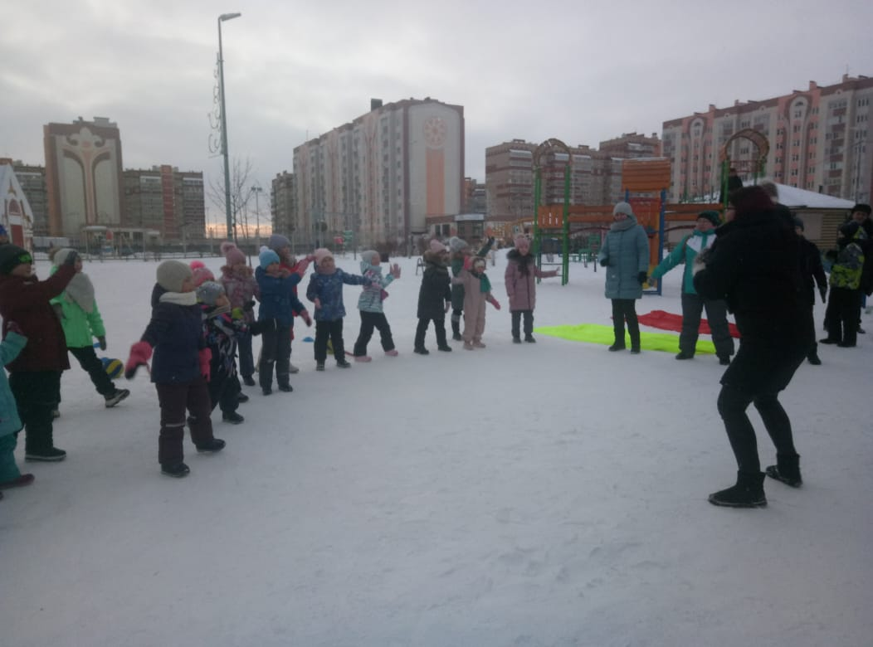

Школьный Калейдоскоп
Ежемесячное электронное издание
январь 2021
МБОУ «СОШ №24» №5
Ничто в жизни не достается без большого труда.
Гораций
Такие долгожданные
Каникулы пришли,
В них радость и веселье,
И праздничные дни!
И Новый год с подарками,
И горка вся в снегу,
И лампочки с гирляндами,
И шапка на меху.
Пусть зимние каникулы
С салютом, фейерверками,
Запомнятся улыбками
И сладкими конфетками!
В этом году во время зимних каникул школа работала каждый день! И фильмы смотрели, и головоломки решали, и танцами занимались. В общем, каникулы прошли на «Ура!»
1

Slide 2

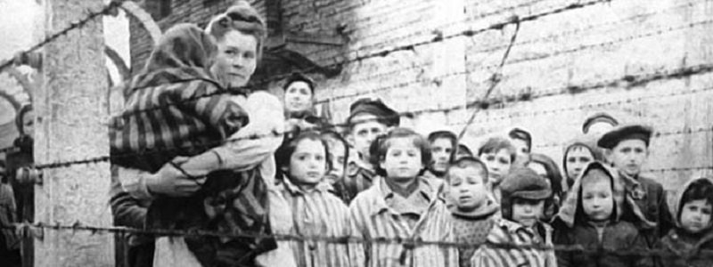
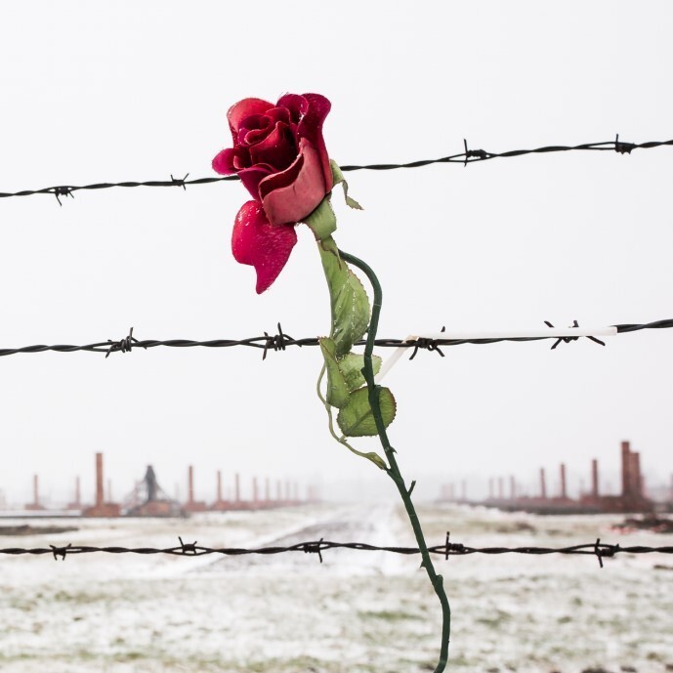

Международный день памяти жертв Холокоста
27 января весь мир отмечает скорбную дату — Международный день памяти жертв Холокоста, утверждённый Генеральной Ассамблеей ООН в 2005 году. В этот день 75 лет назад cоветские войска освободили узников крупнейшего нацистского лагеря смерти Аушвиц-Биркенау в польском городе Освенциме, в котором зверски уничтожены от 1,5 до 4 миллионов человек.
Холокост является беспрецедентным проявлением зла, величайшей трагедией XX века, унёсшей жизни шести миллионов европейских евреев. У таких преступлений нет и не может быть срока давности. Им нет ни прощения, ни забвения. Память о невинных жертвах геноцида всегда будет служить предостережением об опасностях, которые таят в себе агрессивная нетерпимость к другим народам, фанатизм, расизм, антисемитизм и ксенофобия.
Сегодня мы скорбим по миллионам погибших в годы самой кровопролитной в истории человечества мировой войны, отдаём дань памяти всем замученным нацистами в концлагерях и гетто. Мы чтим мужество тех, кто пережил ужасы насилия, унижения принудительными работами, оккупации, всех, кто выдержал нечеловеческие испытания и не был сломлен.
Вечная память жертвам Холокоста!
Крестным знаменьем пред битвой
Троекратно осенясь, —
Меч в руке, уста с молитвой, —
Побеждал Великий князь!
Закрывали тучи солнце…
Кровь струилась по траве…
Бил он рыцарей-тевтонцев.
Бил он шведов на Неве!
А затем, непобедимый,
Ездил на поклон в Орду,
От земли своей родимой
Отводя собой беду.
2

Slide 3
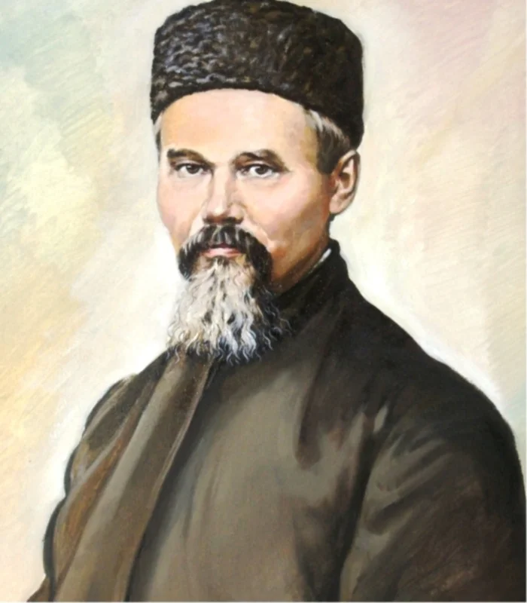



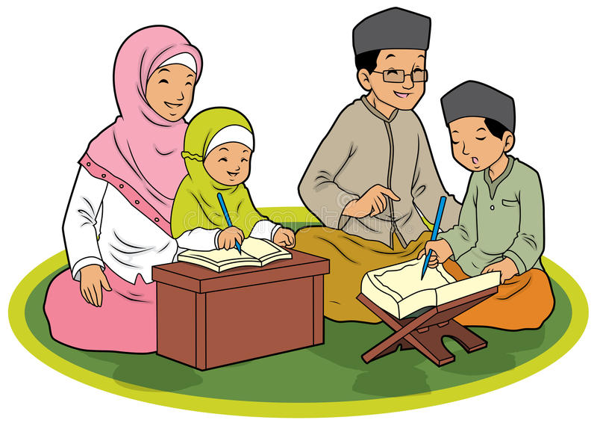
Мәктәптә Р.Фәхретдин айлыгы
“Дөньяда яшәргә һәм башкалар рәтендә гомер сөрергә теләгән милләт үзенең үткән көннәрен белсен һәм үз тарихы белән дус булсын”.
ӘДИПНЕҢ ТӘРҖЕМӘИ ХӘЛЕ
Ризаэтдин Фәхретдин 1859 елның 13 гыйнварында Самара губернасының Бөгелмә өязе (хәзер Татарстанның Әлмәт районы) Кичүчат авылында туган. Әтисе Фәхретдин Сәйфетдин улы шул авылның имамы булган. Ризаэтдин иң беренче сабакларын 5-6 яшьлек вакытында әнисе Мәһүбә абыстайдан алган. 1867 елның көзеннән 1868 елның язына кадәр, җизнәсе Гыйльман Кәримигә ияреп барып, Чистай мәдрәсәсендә укыган. Гыйльман хәзрәт Миңлебай авылына имам итеп билгеләнү сәбәпле, Ризаэтдин башка елларда ерактагы Чистайга укырга бармаган, үзләренә якынрак Түбән Шәлчәле авылы мәдрәсәсенә 1869 елда барып, анда нигезле белем алган. Мәдрәсәнең югары сыйныфларына җиткәч, кечерәк сыйныф шәкертләренә үзе дә сабак укыта башлаган. 1889 елның язына хәтле ул Шәлчәле мәдрәсәсендә хәлфәлек итеп, шәкертләргә белем биргән.
(Дәвамы киләсе санда)
.
Һәрвакыт хөрмәт күрсәтеп тору вә дөреслекне олылау сәбәпле дуслык көчәер. Шуның өчен дусларыгызга һәрвакыт ярдәмче вә аларга таяныч булыгыз! Кеше — бер ялгызы аз булса да, дуслары белән күп булыр. Дуслар — авырлык вә мәшәкать көннәрендә ярдәмче булсыннар өчендер.
Әй хөрмәтле балалар! Хезмәт күрсәткән кешеләр, яхшы күңелле кешеләр, һәрвакыт хөрмәттә булырлар вә якын күрелерләр, моны исә үзегез дә беләсездер. Хәлбуки сезнең ата-аналарыгыз сезгә иң авыр вә мәшәкатьле хезмәтләрен иттеләр вә һаман да итәләр. Һәрвакыт сезне кайгыртып, сезнең бәхетегез өчен тырышалар вә һәрвакыт сезнең өчен Аллаһы Тәгаләгә ялваралар вә дога кылалар. Моның өчен һәрникадәр аларның хезмәтләренә карышмавыгыз вә мәшәкатьләренең хакын үтәвегез мөмкин булмаса да — һаман аларга ихлас белән хезмәт итүче вә аларга хөрмәт күрсәтүче булыгыз!
3

Slide 4
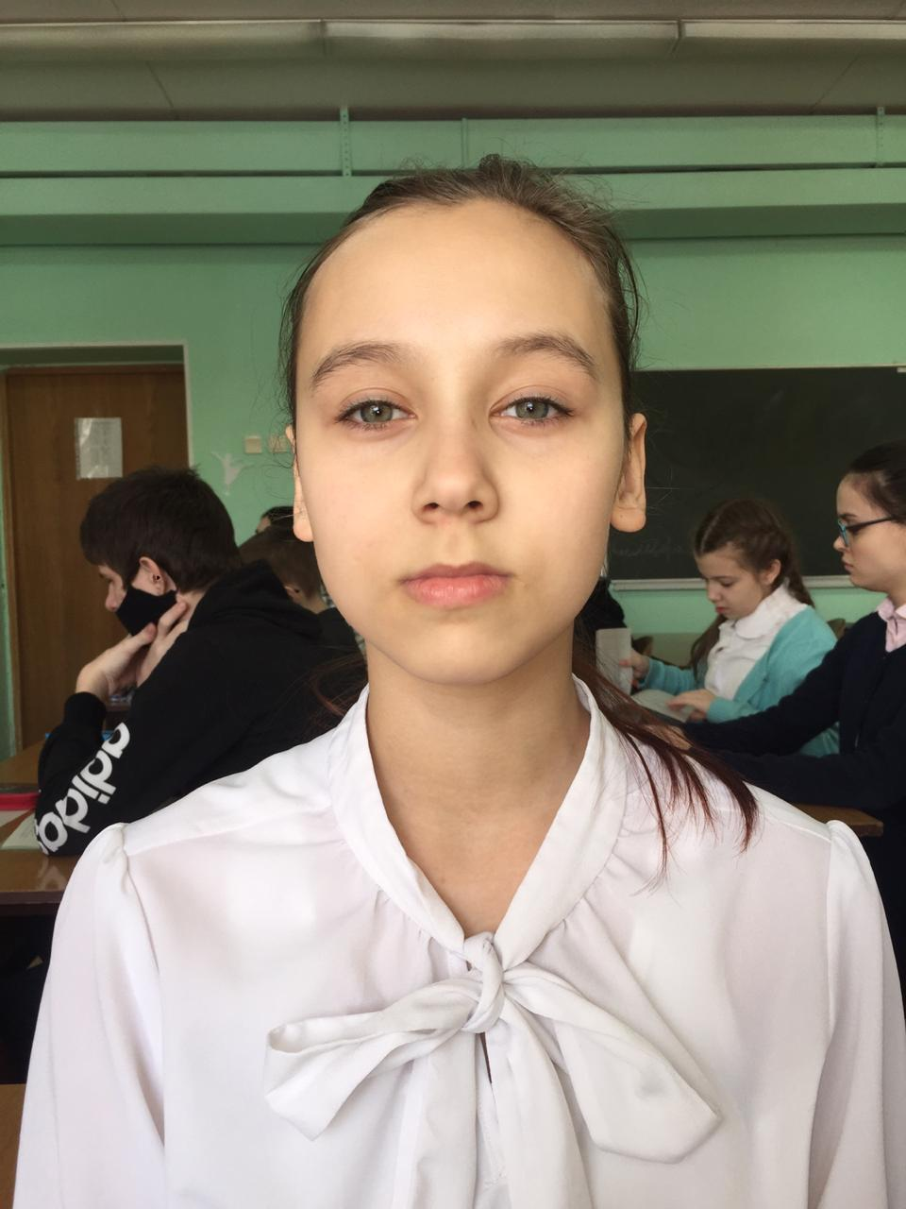
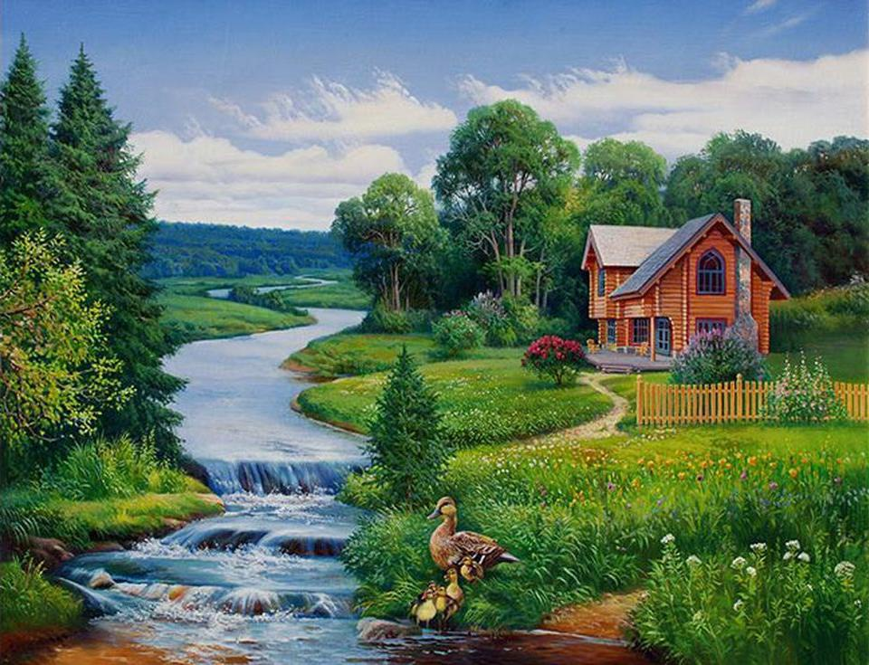
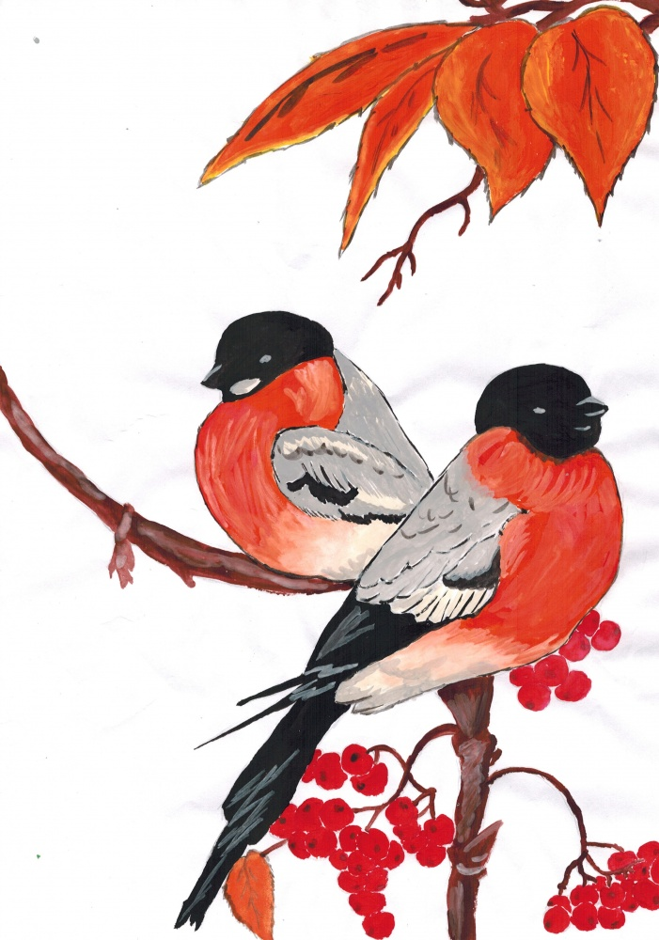


Гостья нашей редакции ученица Казакиева Дарья, ученица 6 А класса
Дом родной
Живу в краю своём родном, родном,
Где зреет на поле пшеница.
Люблю мой тихий мирный дом,
Где ночью мне порой не спится.
Люблю озера и леса,
Люблю мой скот и сад.
Люблю, когда идёт весна,
Всему всё время рад.
Люблю я свой родимый край,
Люблю родных, друзей,
И для меня тут просто рай,
Средь леса и полей.
Снегирь
Стоял денёк осенний,
И веял ветерок.
Кленовый лист бесценный,
Ложила я в мешок.
Я любовалась видом,
Осенней красоты.
Сидела возле пруда,
Холодной тишины.
Шагая по тропинкам,
Шуршала я листвой.
И птица с красной грудкой,
Сидела надо мной.
Чирикала тихонько,
Боялася меня.
И резко вдруг взлетела,
Поднявшись в небеса.
И много дней я помнила,
Чудеснейшую встречу.
Ведь птица мне напомнила,
Что детство в жизни вечно.
4
Верстка и дизайн – Тимофеев Э.
Главный редактор – Бикмухаметова Р.А.
Корректор –Юсупова Л.Н.
Адрес редакции – г.Альметьевск, ул.
Шевченко 136, Школа №24, каб. №302
4

